Slide 1

Keynote Bienvenidos

Slide 2
Bienvenidos!
Primero de todo…

Slide 3










Sponsors
Sin ellos no sería posible el evento!

Slide 4
¿Qué es la Monkey Conf 2018?
Mayor evento dedicado a Xamarin en España
Hay una gran variedad de desarrolladores Xamarin realizando grandes cosas.
Tenemos mucha actividad distribuida en diferentes comunidades.
¿Por qué no agrupar en un evento a todos?
Monkey Conf 2018 llega para tener un gran evento de Xamarin anual en España. Contamos con:
12 sesiones técnicas, 1 mesa rendonda, 1 taller, 1 concurso, sorpresas!

Slide 5
La agenda
Repasemos…

Slide 6
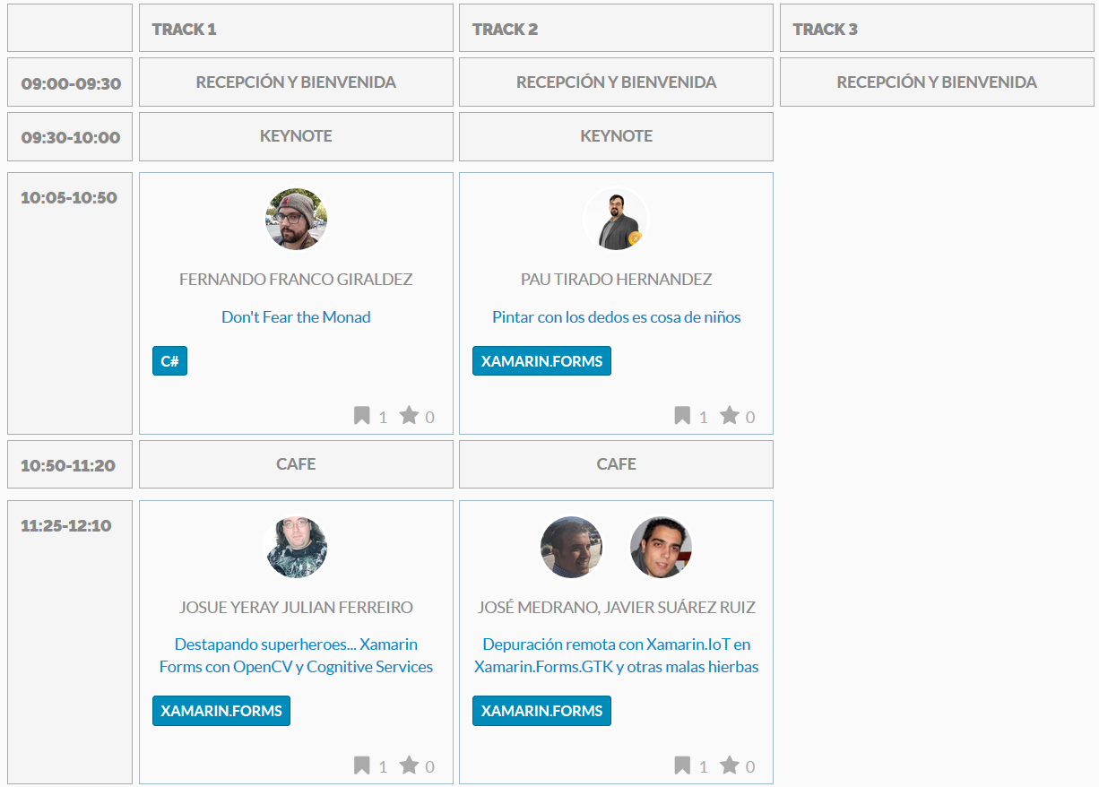

Slide 7
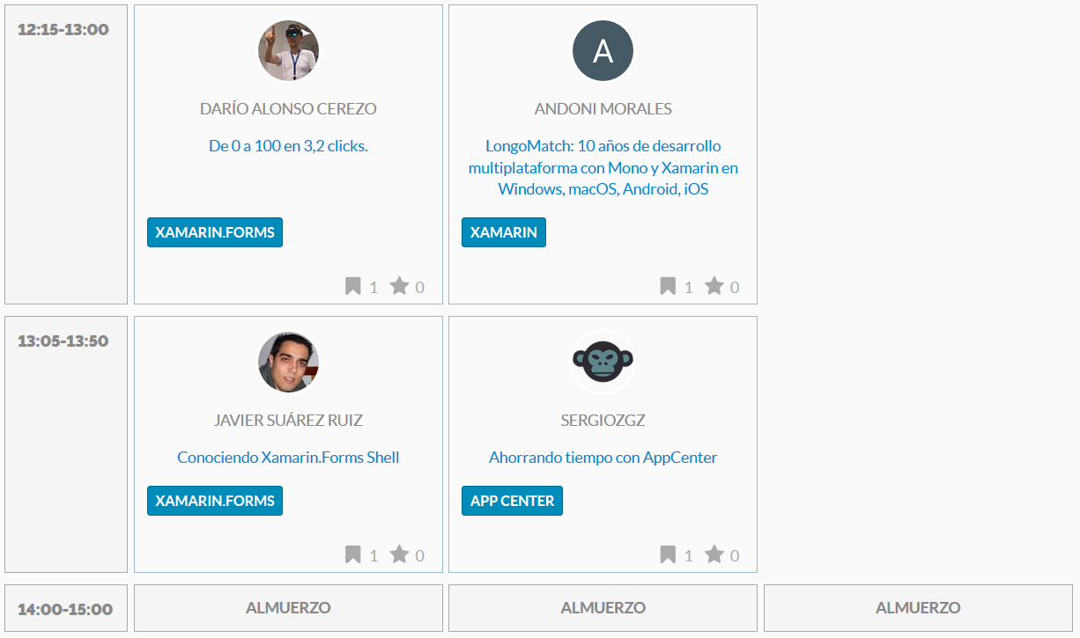

Slide 8
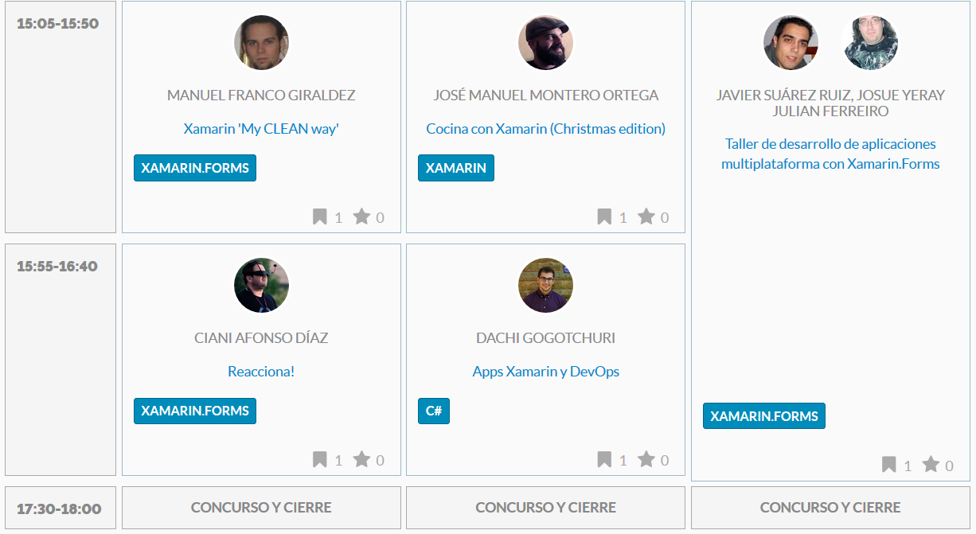

Slide 9
A tener en cuenta
Detalles…

Slide 10

Comida
El descanso del guerrero
Tendremos un primer parón de 30 minutos para café a las 10:50h.
Pararemos para almorzar (1h) a las 14:00h.

Slide 11
Regalos
Habrá camisetas para todos!
Tenemos camisetas para todos para agradeceros vuestra asistencia!.
A las 17:30h tendremos un divertido concurso donde sortear regalos (venga, somos buenos, os damos ya algunos detalles: licencia de LiveXAML, licencias de Steema, etc.).

Slide 12
Networking
Aprovecha el tiempo!
Tenemos dos grandes parones para desayunar y almorzar, aprovéchalos!.
Tenemos 5 minutos de descanso entre sesiones: ir al baño, fumar, hablar, preguntar, tu decides!

Slide 13
Difruten!

Slide 14


